Slide 1



Комуникация с база от данни
Entity Framework Core
Разработка
на софтуер
Учителски екип
Обучение за ИТ кариера
https://it-kariera.mon.bg/e-learning/

Slide 2

Съдържание
Преглед на Entity Framework Core
Моделът "Database First"
CRUD Операции използвайки Entity Framework Core
Работа с LINQ

Slide 3
Entity Framework Core
3

Slide 4
Entity Framework Core
Стандартната рамка за ORM за .NET и .NET Core
Предоставя LINQ-базирани заявки за данни и CRUD операции
Автоматично проследяване на промяната на обекти в паметта
Работи с много релационни бази данни (с различни доставчици)
Отворен код с независими цикъл на пускане на версии

Slide 5
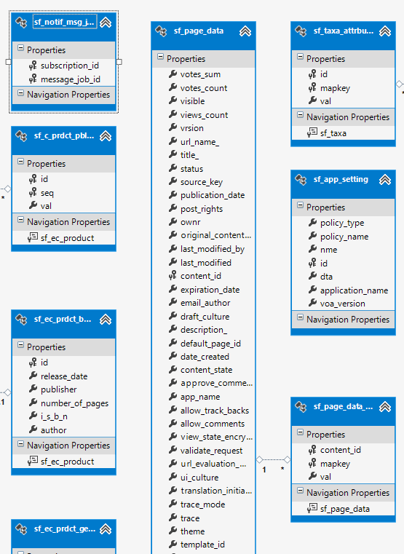
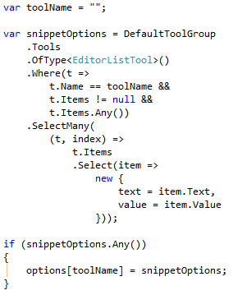
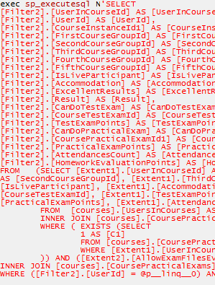
Основен Работен Процес
Определете модела на данни (Code First / Scaffold from DB)
Писане и изпълняване на заявки върх IQueryable
EF генерира и изпълнява SQL заявка в БД

Slide 6
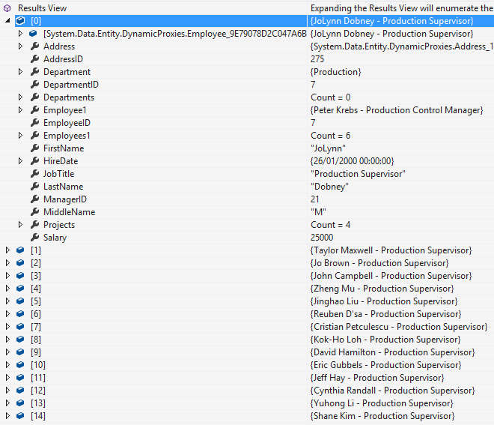
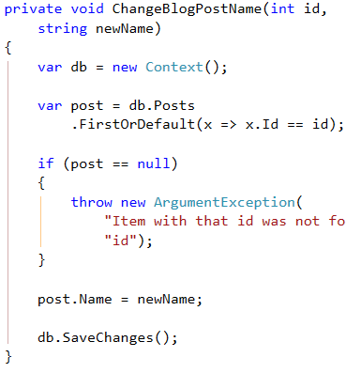
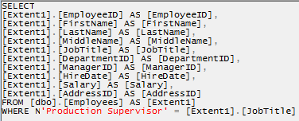
Основен Работен Процес (2)
EF преобразува резултатите от заявката в .NET обекти
Промяна на данните със C# и се извиква "Save Changes()"
EF генерира и изпълнява SQL команда за промяна на БД
6

Slide 7
Entity Framework Core: Конфигурация
За да добавите поддръжка на EF Core към проект във Visual Studio:
Инсталирайте го от Package Manager Console
EF Core е модулен - различни допълнителни пакети могат да бъдат инсталирани:
Install-Package Microsoft.EntityFrameworkCore
Install-Package Microsoft.EntityFrameworkCore.SqlServer

Slide 8
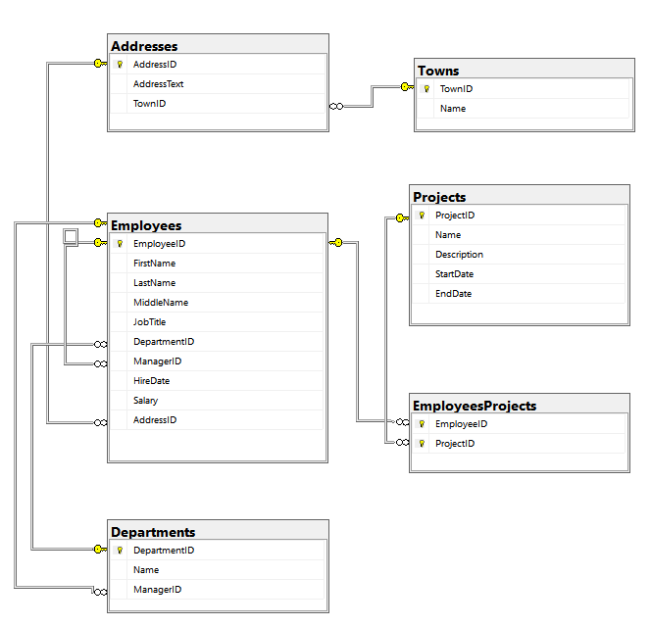
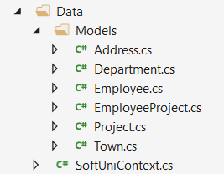
Моделът "Database First"
Моделът "Database First" моделира класовете субекта след като базата данни е създадена:

Slide 9
Използване на Модела "Database First"
Scaffolding DbContext от DB с командата Scaffold-DbContext в конзолата за управление на пакети:
Scaffolding предварително изисква следните пакети:
Scaffold-DbContext
-Connection "Server=.;Database=…;Integrated Security=True"
-Provider Microsoft.EntityFrameworkCore.SqlServer
-OutputDir Data
Install-Package Microsoft.EntityFrameworkCore.Tools
Install-Package Microsoft.EntityFrameworkCore.SqlServer.Design

Slide 10
EF Компоненти
Класът DbContext:
Съдържа връзката към базата данни и преобразуваните класове
Осигурява достъп до данни, базиран на LINQ
Осигурява проследяване на идентичността, проследяване на промените и API за CRUD операции
Entity classes
Всяка таблица от база данни се свежда до C# клас

Slide 11
EF Компоненти (2)
Aсоциации (връзки между таблиците)
Асоциацията е базирана на първичен ключ / чужд ключ между два класа
Позволява навигация от един обкет към друг
Concurrency контрол
Entity Framework използва optimistic concurrency контрол
Няма заключване по подразбиране
Автоматично открива concurrency конфликти
var courses = student.Courses.Where(…);

Slide 12

Четене на Данни
Заявки към БД с помощта на EF Core
12

Slide 13
Класът DbContext
DbContext предоставя:
CRUD Операции
Начин за достъпване на записите
Метод за добавяне на нови записи (методът Add())
Възможност за манипулиране на данни от база данни чрез промяна на обекти
Изпълнение на LINQ заявки като SQL заявки
Управление на база данни създаване/изтриване/миграция

Slide 14
Изпозлване на Класът DbContext
Първо създайте инстанци на класа DbContext:
В конструктора може да бъде подаден низ за свързване към БД
Свойствата на класа DbContext:
Database – EnsureCreated/Deleted методи, DB връзка
ChangeTracker – Съдържа информация за вградения тракера за промени
Всички таблици са изредени като свойства в следния формат :
DbSet<Employee> Employees { get; set; }
var context = new SoftUniDbContext();

Slide 15
Четене на Данни с LINQ Заявки
Изпъленние на LINQ заявка:
Employees е свойство към класа DbContext:
using (var context = new SoftUniEntities())
{
var employees = context.Employees
.Where(e => e.JobTitle == "Design Engineer")
.ToArray();
}
EF превежда това до SQL заявка
public partial class SoftUniEntities : DbContext
{
public DbSet<Employee> Employees { get; set; }
public DbSet<Project> Projects { get; set; }
public DbSet<Department> Departments { get; set; }
}

Slide 16
Четене на Данни с LINQ Заявки (2)
Може да се използват и extension методи в заявката
Намиране на запис по ID
using (var context = new SoftUniEntities())
var employees = context.Employees
.Where(c => c.JobTitle == "Design Engineering")
.Select(c => c.FirstName)
.ToList();
using (var context = new SoftUniEntities())
{
var project = context.Projects.Find(2);
Console.WriteLine(project.Name);
}

Slide 17
Прости Операции с LINQ
Where()
Търси по дадено условие
First/Last() / FirstOrDefault/LastOrDefault()
Получава първия / последния елемент, който съответства на условието
Хвърля InvalidOperationException грешка без OrDefault
Select()
Преобразува колекция до друг тип
OrderBy() / ThenBy() / OrderByDescending()
Сортира колекция по дадено условие

Slide 18
Прости Операции с LINQ (2)
Any()
Проверява дали някой елемент съответства на условие
All()
Проверява дали всички елементи съответстват на условие
Distinct()
Връща само уникалните елементи от колекция
Skip() / Take()
Пропуска / взима X на брой елементи

Slide 19
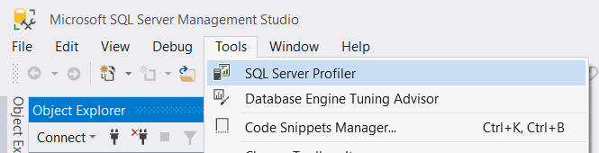
Проследяване на SQL Заявките
Заявки, изпратени до SQL Server, могат да бъдат наблюдавани с SQL Server Profiler
Включено е в SQL Server Management Studio:
Заявките също могат да бъдат наблюдавани с Express Profiler
https://expressprofiler.codeplex.com/

Slide 20
CRUD Операции с EF Core
CRUD
20

Slide 21
Създаване на Нови Данни
За да създадете нов ред в БД, използвайте метода Add(...) на съответния DbSet:
Създаване на нво Project обект
var project = new Project()
{
Name = "Judge System",
StartDate = new DateTime(2015, 4, 15),
};
context.Projects.Add(project);
context.SaveChanges();
Добавяне на обекта към DbSet-a
Изпълянва SQL заявка

Slide 22
Каскадни Добавяния
Можем да добавяме и каскадно:
Проектът ще бъде добавен, когато служителя бъде добавен в базата данни
Employee employee = new Employee();
employee.FirstName = "Petya";
employee.LastName = "Grozdarska";
employee.Projects.Add(new Project { Name = "SoftUni Conf"} );
softUniEntities.Employees.Add(employee);
softUniEntities.SaveChanges();

Slide 23
Промяна на Съществуващи Данни
DbContext позволява промяна на свойствата на обект и запазване на промяната в базата данни
Просто заредете записа, променете го и извикайте SaveChanges()
DbContext автоматично проследява всички промени
Employees employee =
softUniEntities.Employees.First();
employees.FirstName = "Alex";
context.SaveChanges();

Slide 24
Изтриване на Съществуващи Данни
Изтриването се извършва чрез Remove() върху зададена колекция
Методът SaveChanges() извършва изтриване в базата данни
Маркира обекта за изтриване при следващото записване
Employees employee =
softUniEntities.Employees.First();
softUniEntities.Employees.Remove(employee);
softUniEntities.SaveChanges();
Изпълнете командата за изтриване в SQL

Slide 25
Комуникация с база от данни
https://it-kariera.mon.bg/e-learning/

Slide 26




Министерство на образованието и науката (МОН)
Настоящият курс (презентации, примери, задачи, упражнения и др.) е разработен за нуждите на Национална програма "Обучение за ИТ кариера" на МОН за подготовка по професия "Приложен програмист"
Курсът е базиран на учебно съдържание и методика, предоставени от фондация "Софтуерен университет" и се разпространява под свободен лиценз CC-BY-NC-SA

